Slide 1
APLIKASI PERHITUNGAN HARGA POKOK PRODUK STANDAR UNTUK MENENTUKAN HARGA JUAL PRODUK CUSTOM PADA CV WIRA DJADI NATURALSTONE
Kuncahyo Adi Prihutomo (17410100141)

Slide 2

PROFIL PERUSAHAAN
CV Wira Djadi Naturalstone adalah perusahaan yang bergerak dibidang produsen dan eksportir kerajinan batu alam. CV Wira Djadi Naturalstone berlokasi di Jawa Timur, tepatnya di Jl. Raya Popoh Dusun Cerme Desa Gamping Kecamatan Campur Darat Kabupaten Tulungagung. Perusahaan ini pertama kali berdiri sekitar tahun 1988 sebagai usaha yang bergerak dibidang bubut dan pada tahun 2010 barulah perusahaan ini mulai menjual produknya sendiri setelah mendapat kontrak kerja dari beberapa pembeli dari luar negeri.

Slide 3
Latar Belakang Awalnya perusahaan hanya melakukan proses bubut tanpa berhubungan langsung dengan pelanggan, hingga saat ini telah memiliki berbagai media sosial dan websitenya sendiri. Dari hasil penelusuran website perusahaan, telah diketahui bahwa fungsi dari website perusahaan tersebut adalah untuk katalog produk perusahaan dan informasi kontak perusahaan. Dari hasil wawancara dengan pihak terkait telah diketahua bahwa perusahaan sengaja tidak memasukkan informasi harga dalam deskripsi katalog website tersebut karena beberapa alasan seperti sering naik turunya harga pasar setiap produk, kecenderungan pelanggan untuk membeli produk diluar ukuran standar dan jenis produk yang sangat banyak dalam katalog. Saat ini CV Wira Djadi Naturalstone menentukan harga jual produknya dengan menghitung biaya bahan baku, biaya tenaga kerja langsung dan laba yang diinginkan belum termasuk biaya yang lainya seperti biaya overhead tetap dan variabel sehingga biaya yang dikeluarkan untuk produksi menjadi terlihat lebih kecil daripada biaya yang dikeluarkan sebenarnya. Perusahaan juga belum sesuai dalam menentukan harga jual produk custom dimana sesuai dengan kesepakatan perusahaan bahwa harga jual produk adalah 50% dari harga pokok produk. Kurang tepatnya perhitungan harga pokok produk akan berdampak pada kurang tepatnya dalam penetapan harga jual barang.

Slide 4
Permasalahan Dan Solusi
Permasalahan yang dialami saat ini :
Tidak tepatnya perhitungan harga pokok produk yang menyebabkan biaya yang dikeluarkan untuk produksi menjadi terlihat lebih kecil daripada biaya yang dikeluarkan sebenarnya.
Harga jual produk custom yang telah telah disepakati perusahaan setidaknya memiliki laba sebesar 50% dari harga pokok produk.
Belum pernah membuat laporan evaluasi harga pokok produk
Solusi :
membuat aplikasi perhitungan harga pokok produk standar untuk menentukan harga jual produk custom yang nantinya akan digunakan untuk membandingkan harga pokok produk standar dan harga pokok secara aktual. Aplikasi ini akan menentukan harga pokok produk secara akurat yang nantinya akan membantu dalam menentukan harga jual produk

Slide 5
RUMUSAN MASALAH
Berdasarkan latar belakang diatas, dapat dirumuskan permasalahan yaitu bagaimana merancang dan membangun Aplikasi perhitungan harga pokok produk standar untuk menentukan harga jual produk custom pada CV Wira Djadi Naturalstone?

Slide 6
BATASAN MASALAH
Data yang dihasilkan adalah biaya dan harga jual yang sesuai untuk barang dengan ukuran dan jenis yang diinputkan kedalam sistem.
Data historis produk dan data produksi sebenarnya diinputkan oleh user.
Hasil penetuan harga pokok produk menggunakan pendekatan Full Costing dan hasil penentuan harga jual custom adalah harga pokok ditambah laba sebesar 50% dari harga pokok produk.
Setiap biaya yang dikeluarkan dalam setiap pesanan dicatat dalam kartu harga pokok (job order cost sheet).

Slide 7
TUJUAN
Tujuan yang didapatkan dari pembuatan tugas akhir ini antaranya adalah sebagai berikut:
Membuat dan menghasilkan aplikasi penentuan harga jual custom yang akurat dari perhitungan harga pokok produk standar dan laba.
Menghasilkan laporan evaluasi perbandingan harga pokok produk standar dengan harga pokok produk aktual.

Slide 8
MANFAAT
Manfaat yang diharapkan dari penelitian ini adalah:
Membantu CV Wira Djadi Naturalstone dalam menetukan harga jual yang tepat pada setiap produk custom.
Mengatasi masalah ketidak sesuaian perhitungan harga pokok produksi pada perusahaan.

Slide 9
Harga Pokok Produksi
Menurut Bustami dan Nurlela (2010) kumpulan biaya produksi yang terdiri dari bahan baku langsung, tenaga kerja langsung, dan biaya overhead pabrik ditambah persediaan produk dalam proses awal dan dikurang persediaan produk dalam proses akhir. Harga pokok produksi terikat pada periode waktu tertentu. Harga pokok produksi akan sama dengan biaya produksi apabila tidak ada persediaan produk dalam proses awal dan akhir.
Mulyadi (2015) menjelaskan bahwa “Harga pokok produksi adalah semua biaya yang dikeluarkan untuk memproduksi suatu barang atau jasa selama periode bersangkutan”. Dengan kata lain, bahwa harga pokok produksi merupakan biaya untuk memperoleh barang jadi yang siap jual.

Slide 10
Harga Pokok Standar (Standar Costing
Menurut Mulyadi (1995) biaya standar adalah biaya yang ditentukan di muka, yang merupakan jumlah biaya yang seharusnya dikeluarkan untuk satu satuan produk atau untuk membiayai kegiatan tertentu, di bawah asumsi kondisi ekonomi, efisien dan faktor-faktor lain tertentu.

Slide 11
Secara umum harga pokok dibagi 2 kategori:
1.Harga Pokok Historis (Historical Cost)
Harga pokok yang dihitung pada saat produksi selesai atau dalam suatu periode dan bermanfaat dalam memberikan informasi untuk masa mendatang.
2.Harga Pokok Ditentukan Dimuka (Predetermined Cost)
Harga pokok yang ditentukan dimuka merupakan pedoman dalam pengeluaran biaya yang sesungguhnya dan bermanfaat untuk mengetahui besarnya biaya yang dibutuhkan dalam produksi.

Slide 12
Job Order Costing
Menurut Mulyadi (2015) job order costing adalah suatu metode pengumpulan kos produk atau jasa yang memperlakukan setiap pesanan sebagai suatu unit keluaran yang unik dan membebankan activity cost ke setiap pesanan yang mengkonsumsi aktivitas. Sistem jenis ini diterapkan pada perusahaan yang dimana dalam produksinya terdapat permintaan produk dan pemesanan yang berbeda sesuai dengan keinginan konsumen.
Dalam penggunaan metode job order costing terdapat syarat-syarat yang harus dipenuhi, yaitu:
1.Bahwa masing-masing pesanan pekerjaan atau produk dapat dipisahkan identitasnya secara jelas dan perlu dilakukan penentuan harga pokok pesanan secara individual.
2.Bahwa biaya produksi dibagi menjadi dua golongan yaitu biaya produksi langsung dan biaya produksi tidak langsung. Biaya produksi langsung terdiri dari biaya bahan baku dan biaya tenaga kerja langsung, sedangkan biaya tidak langsung terdiri dari biaya biaya overhead tetap dan biaya overhead variable.

Slide 13
Full Costing
Menurut Widilestariningtyas et al. (2012) Full costing merupakan metode penentuan harga pokok produksi yang memperhitungkan semua unsur biaya produksi, yang terdiri dari biaya bahan baku, biaya tenaga kerja langsung, dan biaya overhead pabrik, baik variabel maupun tetap ditambah dengan biaya non-produksi (biaya pemasaran, biaya administrasi dan umum).

Slide 14
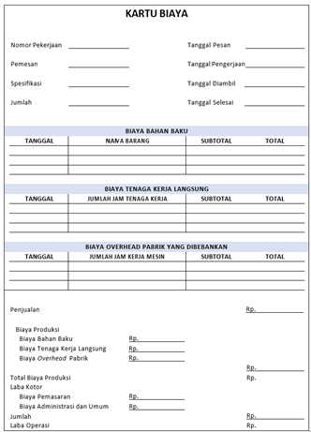
Kartu Harga Pokok (Job Order Cost Sheet)
Untuk mengumpulkan biaya produksi tiap-tiap pesanan dipergunakan sebuah kartu harga pokok (job order cost sheet). Banyaknya kartu harga pokok yang dibuat sebanyak pesanan yang dikerjakan. Kartu harga pokok dibuat bernomor urut. Kartu harga pokok di samping dipergunakan untuk menghitung harga pokok suatu pesanan juga berfungsi sebagi rekening pembantu (subsidiary account) dari rekening control.

Slide 15
Penetapan Harga Biaya Plus (Cost‐Plus Pricing Method)
Metode ini adalah menentukan harga jual per unit produk dengan menghitung jumlah seluruh biaya per unit ditambah jumlah tertentu untuk menutup laba yang anda kehendaki pada unit tersebut, atau disebut marjin.
Harga Jual = Biaya Total + Marjin = Harga Jual

Slide 16
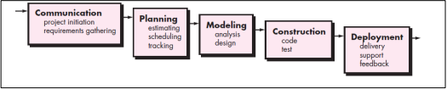
Metode Pengembangan Aplikasi
System Development Life Cycle atau (SDLC) yang dapat disebut juga dengan model waterfall yang merupakan Model Air Terjun kadang dinamakan siklus hidup klasik (classic life cycle), hal ini menyampaikan pendekatan yang sistematis dan berurutan (sekuensial) pada pengembangan perangkat lunak

Slide 17
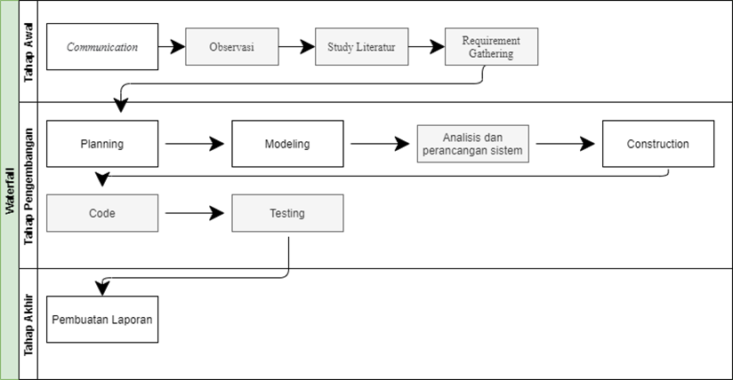

Slide 18
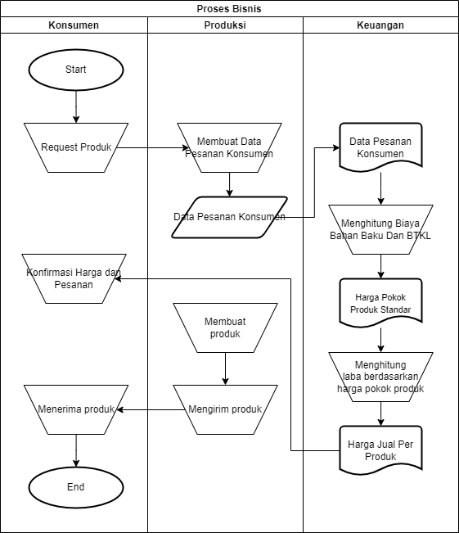
Proses Bisnis

Slide 19
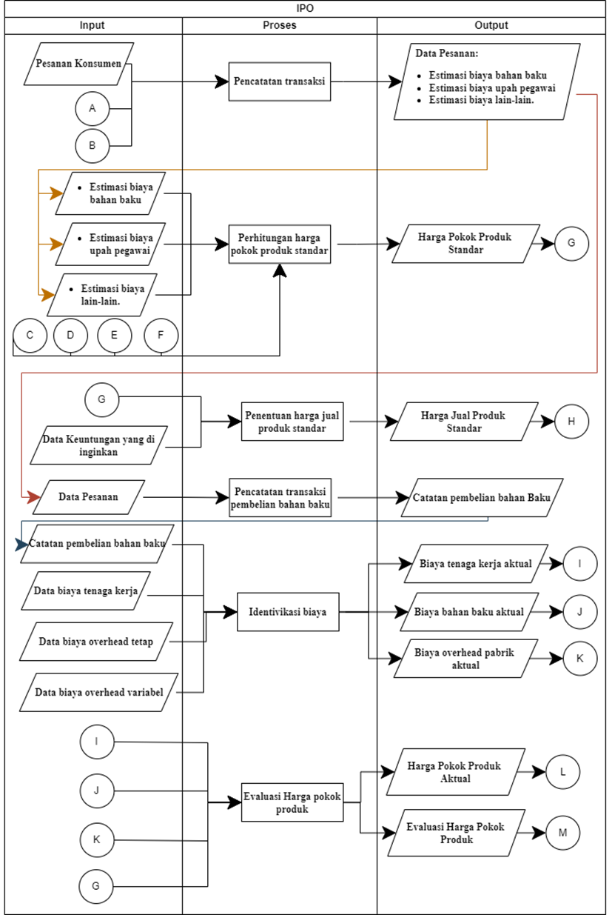
Input Proses Output
Biaya Bahan Baku Aktual diperoleh dari nota catatan pembelian.
Biaya Tenaga Kerja Langsung Aktual diperoleh dengan rumus: BTKL = pegawai x jam kerja x tariff pegawai.
Biaya Overhead Pabrik Aktual diperoleh dari:
Asuransi Kerusakan Barang = modal per produk / 10.
Biaya Depresiasi dan servis= (Biaya Perolehan Aset – Nilai Buku) / (Masa Manfaat Aset).
Biaya Listrik = (unit x watt x lama penggunaan)/1000 x tariff/kwh.
Piso Potong dan Poles = Biaya Perolehan Aset / Daya Tahan Aset.
Packing (paku dan kayu) = biaya pembelian per satuan / jumlah kebutuhan.

Slide 20
DEMO APLIKASI

Slide 21
KESIMPULAN
Berdasarkan hasil uji coba dan evaluasi sistem pada aplikasi perhitungan harga pokok produk standar untuk menentukan harga jual produk custom pada CV Wira Djadi Naturalstone dapat disimpulkan bahwa aplikasi ini telah menghasilkan:
Pengklasifikasian pesanan dengan serangkaian kode unik untuk setiap pesanan menggunakan metode Job Order Costing.
Klasifikasi harga pokok produk menjadi biaya bahan baku dan biaya tenaga kerja langsung, biaya overhead tetap dan biaya overhead variabel, menggunakan metode Full Costing.
Menghasilkan harga jual dengan metode Cost Plus Pricing dengan menambahkan biaya harga pokok produk standar dengan sejumlah laba yang diharapkan.
Mengidentifikasi biaya harga pokok produk aktual.
Mengevaluasi harga pokok produk dengan membandingkan total keseluruhan harga pokok produk standar dengan harga pokok produk aktual.

Slide 22
SARAN
Dalam pembuatan aplikasi perhitungan harga pokok ini masih memiliki beberapa kekurangan. Saran untuk tahap penelitian berikutnya:
Dapat dilengkapi Application Programming Interface (API) dikarenakan data aplikasi ini melibatkan data pesanan dan data historis yang bisa ada pada aplikasi lain.
Menambahkan aplikasi versi mobile untuk pengembangan selanjutnya.
Mengembangkan tampilan UI/UX yang dapat lebih mudah dipahami oleh pengguna.

